Slide 1
XÁC THỰC PIN(ATM) & HỆ THỐNG QUẢN LÝ KEY

Slide 2
HSM KEY
Các loại Key được dùng trong xử lý và xác thực PIN:
LMK – Local Master Key
TMK – Terminal Master Key
TPK – Terminal PIN Key

Slide 3
LMK – Local Master Key
Key quan trọng nhất trong hệ thống
Tập các khoá DES được lưu trong HSM.
Tất cả các khoá khác và dữ liệu mà được lưu trong HSM đều được mã hóa bởi LMK
Được tạo & quản lý bởi Bank

Slide 4
TMK – Terminal master Key
Được tạo bởi LMK
Dùng để data encryption key trong mạng nội bộ
HSM sẽ tạo ra các clear components và Encrypted key
KMS(Keys management service) sẽ lưu trữ Clear Components
Hệ thống thẻ lưu trữ Encrypted key (TMK_encrypt)

Slide 5
TMK – Terminal master Key

Slide 6
TMK – Ví dụ
Online-AUTH>fk
Enter LMK id [0-4]: 0
Enter key length [1,2,3]: 2
Enter key type: 002
Enter key scheme: u
Enter component type [X,H,T,E,S]: x
Enter number of components [1-9]: 1
Enter component 1: 12341234123412341234123412341234
Encrypted key(TMK): U819339BCB816A7BF7C0FC85F08D11E48
Key check value: C2F2 2E

Slide 7
TPK – Terminal PIN Key
Thường gọi là Session Key
Được tạo trong quá trình trao đổi Key giữa SBI(standard bank interface) với hệ thống thẻ
Mã hóa PIN trong giao dịch mạng nội bộ
Hệ thống thẻ mã hóa TPK bằng TMK_encrypted
KMS giải mã TPK bằng TMK_Clear

Slide 8
Luồng tạo TPK

Slide 9
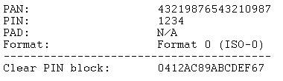
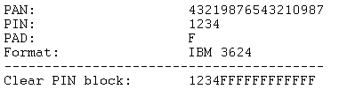
PIN BLOCK FORMAT
IBM 3624, VISA 2/3/4, ISO-0/1/2/3, …
Clear PIN BLOCK = PIN Block Format(PAN + PIN + PAD)

Slide 10
PIN BLOCK ENCRYPTED
Được xử lý tại KMS
Clear Pin Block sẽ được mã hóa bởi TPK_Clear
Dữ liệu được truyền vào F52 của ISO-8583
Hệ thống thẻ sẽ tương tác với HSM để xác thực PIN

Slide 11
PIN BLOCK ENCRYPTED

Slide 12
KMS – Keys Managenent Service
DEK(Data Encryption Key): dùng để encrypt /decrypt dữ liệu
DEK1: Product Manager nhập
DEK2: Technical Manage nhập
KEK(Key Encryption Key): dùng để encrypt/decrypt DEK
KEK1: QC Manager nhập
KEK2: Operation Manager nhập
Hỗ trợ API: encrypt, decrypt, reencrypt
Mã hóa chuẩn AES-256
Đạt chuẩn PCI-DSS
Cập nhật DEK không cần downtime

Slide 13
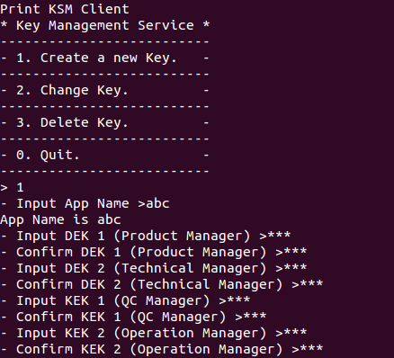
KMS – Tạo Key
Kết quả trả về:
App name
App version
API Key

Slide 14
KMS – Mã hóa dữ liệu
Thông tin cần có trên SBI:
KEK2: được nhập bởi Operation
API Key: giá trị được trả về khi tạo mới KEY trên KMS Tool
Data plain text: dữ liệu cần được mã hóa
2. SBI gọi KEKService(KEK2,API Key) để lấy KEK1 + Salt
3. SBI tạo KEK = KEK1 + salt + KEK2
4. SBI lấy giá trị Encrypted DEK từ KMS
5. SBI giải mã DEK(AES-256, KEK)
6. SBI gửi (data plain text,DEK) lên KMS để tiến hành mã hóa dữ liệu
→ KMS trả về encrypted data và version

Slide 15
KMS – Mã hóa dữ liệu
Thông tin cần có trên SBI:
KEK2: được nhập bởi Operation
API Key: giá trị được trả về khi tạo mới KEY trên KMS Tool
Data plain text: dữ liệu cần được mã hóa
2. SBI gọi KMSService Encrypt với các thông số trên để KMS mã hóa dữ liệu
KMS sẽ xử lý và trả về Data plain text

Slide 16
KMS – Giải mã dữ liệu
Thông tin cần có trên SBI:
KEK2: được nhập bởi Operation
API Key: giá trị được trả về khi tạo mới KEY trên KMS Tool
Data encrypted value: dữ liệu cần được giải mã
Data encrypted version: version của dữ liệu mã hóa
2. SBI gọi KMSService với các thông số trên để giải mã dữ liệu
KMS sẽ xử lý và trả về Data plain text

Slide 17
HOẠT ĐỘNG CỦA SBI

Slide 18
HOẠT ĐỘNG CỦA SBI

Slide 19
HOẠT ĐỘNG CỦA SBI
SBI đóng vai trò như một POS/ATM Simulator
Giao dịch chuẩn ISO 8583 với hệ thống thẻ
KMS lưu trữ các Clear TMK & Clear TPK
Xử lý trao đổi key giữa SBI và hệ thống thẻ
KMS xử lý PIN BLOCK ENCRYPTED

Slide 20
NGÂN HÀNG HỖ TRỢ
Xác định giao dịch từ SBI là ATM hay POS ?
Cung cấp TMK_clear và thông số của Terminal
Hệ thống thẻ có linh hoạt trong việc xác thực PIN theo từng giao dịch từ SBI ?
Hệ thống thẻ có hỗ trợ giao dịch Card Account Verification 0đ với PIN ?

Slide 21
THE END

